Slide 1
Lab6
프로그래밍언어론 01분반
1515655 소프트웨어학부 임소희

Slide 2
함수 구현
문법
<stmt> -> …
| let fun <type’> id(<type> id {,<type> id})
: <stmt> in <stmt> end // 함수 선언
| return <expr> // 리턴 문
<type> -> int | bool
<type’> -> int | bool | void
<stmt> -> …
| id(<expr> {,<expr>}) // 함수 호출
id는 함수이름

Slide 3

Sint17lab.c 설명
코드 작성한 sint17lab.c 파일만 설명
(나머지는 파일은 수정 x)
(Lab5에서 구현한 코드 부분 || 이미 구현되어 있는 부분) 은 설명 생략

Slide 4
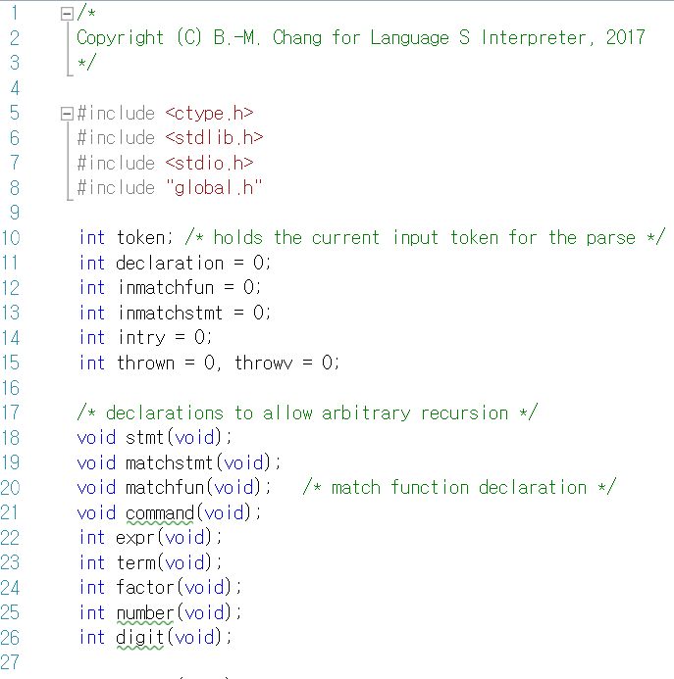
프로그램 설명 및 코드
//구현한 부분
//구현한 부분
//구현한 부분

Slide 5
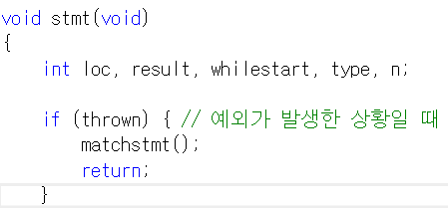
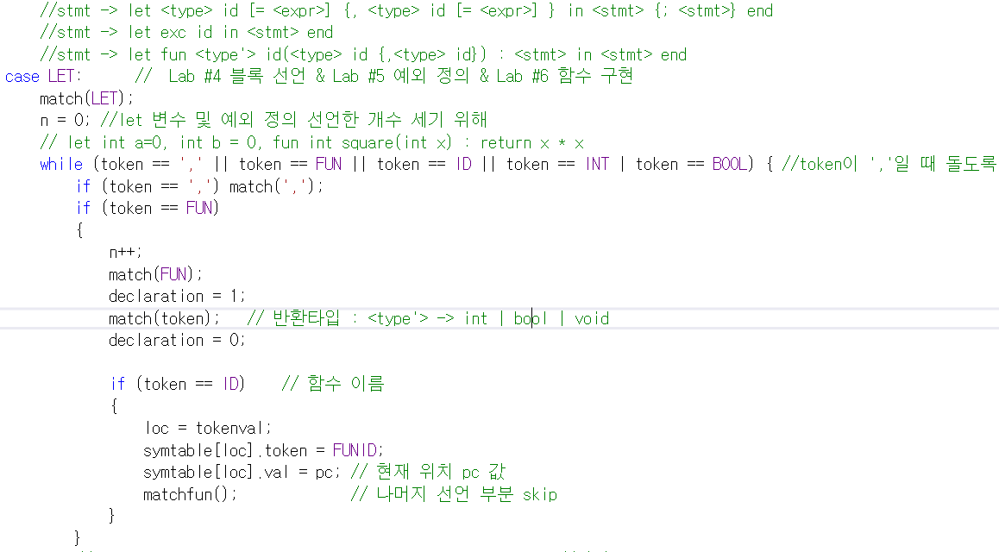

블록문 let fun <type’> id(<type> id {,<type> id}) : <stmt> in <stmt> end
프로그램 설명 및 코드
// 각 문장을 읽고 파싱 하면서 문장에 따라 해석하여 실행
case LET에서 while 문 첫 진입 시
문법에 맞게 작성한 경우 token은 ‘,’을 제외한 경우.
while문을 2번 이상 진입 시
선언 개수가 추가되므로 token이 ‘,’인 경우에 해당.
match(‘,’)한 후에 나머지 token인 경우를 확인 가능
let fun <type’> id(<type> id {,<type> id}) : <stmt>
//중복 변수 들어와도 push 가능하게 설정
//변수 받았으므로 이후에 받는 토큰은 중복 체크
함수 호출 시 함수 시작 위치
getToken() 함수에서
declaration이 0이 아니면
push 가능
FUN은 함수 선언 구현 부분이다. 함수 이름(ID) 진입 전에 declartion을 1로 조정(이름만 동일한 함수 들어와도 다른 함수로 선언되도록 하기 위함) 후 끝나면 0으로 돌려준다.
token이 ID이면 token을 FUNID로 바꾸고 현재 위치 pc 값을 val에 저장(함수 호출 시 읽기 시작하는 지점)한다. 선언만 하고 함수 이용하지 않으므로 나머지 부분은 skip한다(matchfun()).

Slide 6
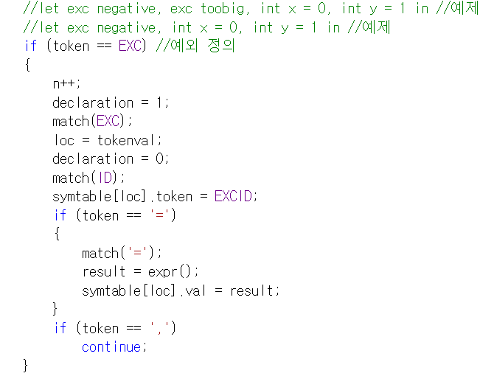
블록문 let exc id in <stmt> end
프로그램 설명 및 코드
token=EXC인 경우 예외 정의를 시작한다.
let 블록 선언 때와 마찬가지로, declaration을 이용하여 중복 변수도 push 가능하게 설정한다. 변수를 받은 후 다시 0으로 만들어 중복으로 선언할 변수(여기선 예외)만 중복 push 가능하도록 한다.
match 하기 전에 loc 변수에 현재 symtable이 가리키는 index 값을 받는다.
변수(token이 id)를 받았다면 이 변수의 token을 EXCID (예외 ID token)으로 바꾸어 준다.
if (token==‘,’)인 경우는 새로운 변수/예외 정의/함수 선언을 계속 하겠다는 의미이다.
따라서 ‘,’이면 continue로 while문의 처음으로 돌아가 조건을 확인한다(token==‘,’). ‘,’이면 match 후 다음 token에 따라 새로운 변수/예외 정의/함수 선언이 결정된다.

Slide 7
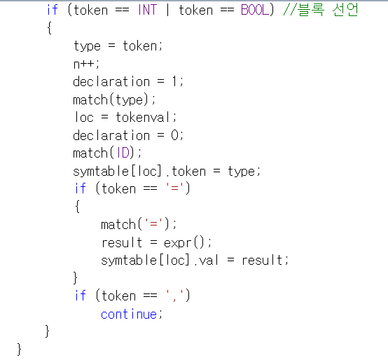
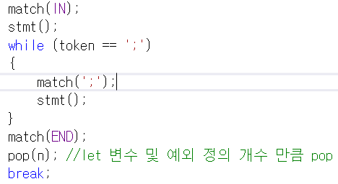
블록문 let <type> id [= <expr>] {, <type> id [= <expr>] } in <stmt> {; <stmt>} end
프로그램 설명 및 코드
// INT || BOOL 변수 받을 때
token이 INT나 BOOL인 경우 예외 정의를 시작한다.
let 블록 선언 때와 마찬가지로, declaration을 이용하여 중복 변수도 push 가능하게 설정한다. 변수를 받은 후 다시 0으로 만들어 중복으로 선언할 변수(여기선 예외)만 중복 push 가능하도록 한다.
match 하기 전에 loc 변수에 현재 symtable이 가리키는 index 값을 받는다.
변수(token이 id)를 받았다면 이 변수의 token을 type (int || bool)으로 바꾸어 준다.
이 후, token이 ‘=‘가 오면 expr() 처리 후 그 값을 변수의 val에 넣어준다.
token이 ‘;‘이면 매치 후 stmt()받으며
match(END)하고 종료한다.
이 때, let에서 선언한 변수 및 예외 정의 한
개수 만큼 pop 해준다.

Slide 8
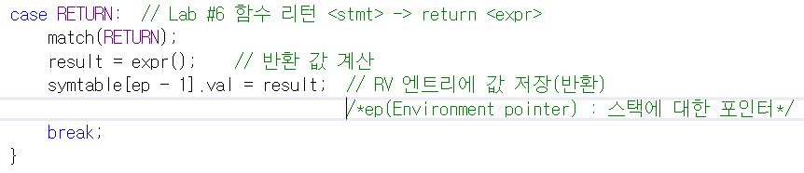
프로그램 설명 및 코드
리턴 문 return <expr>
ep : 함수 호출을 구현하기 위한 실행시간 스택 내의 기억공간(활성 레코드)을 가리킴
Control link
Return address
Parameters
Local variables
factor()의 case FUNID인 경우에서 함수 수행이 끝나고 pop 하기 전,
stmt()에서 return문이 수행된다.
인덱스가 ep-1일 때 가리키는 것이 Return value 이므로, result 값을 val로 넣어준다.
즉, Return value는 함수 수행의 최종 값이다.
stmt() 수행이 끝난 후에는 다시 factor()로 돌아와 활성레코드(AR)을 pop한다.
Return value
ep
Control link
Return address
Parameters
Local variables
last
entry

Slide 9
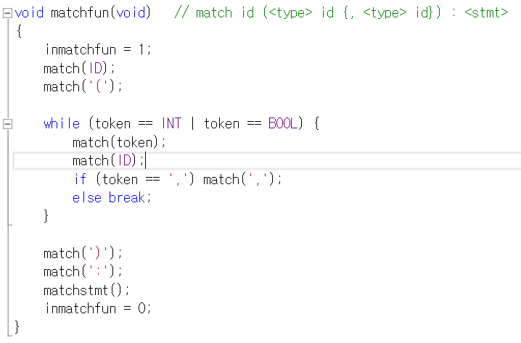
프로그램 설명 및 코드
matchfun 함수는 let 함수 선언 시, 함수 시작 위치 이후로 skip 하기 위한 것이다.
inmatchfun은 matchfun에 진입 여부를 알려준다 (1=진입, 0=나감).
matchstmt()와 유사한 원리로 작동한다. (변수 사용한 부분 생략하고 대부분 match()로만 이루어지게)

Slide 10
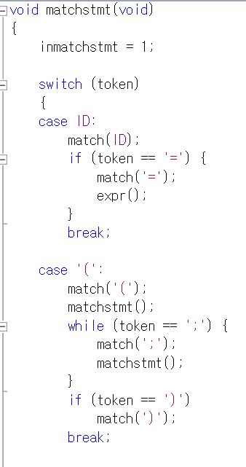
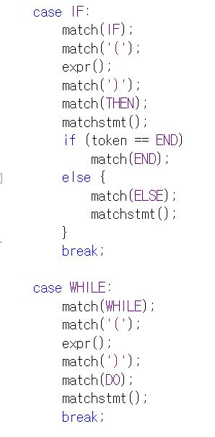
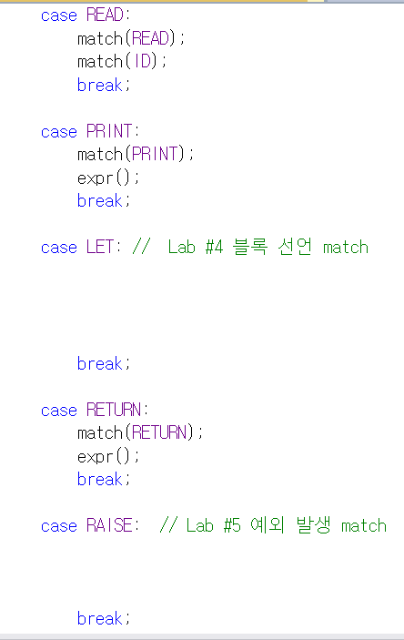
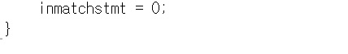
프로그램 설명 및 코드
/* matchstmt 함수
실행중 임을 표시*/
/* matchstmt 함수
수행 종료임을 표시*/

Slide 11
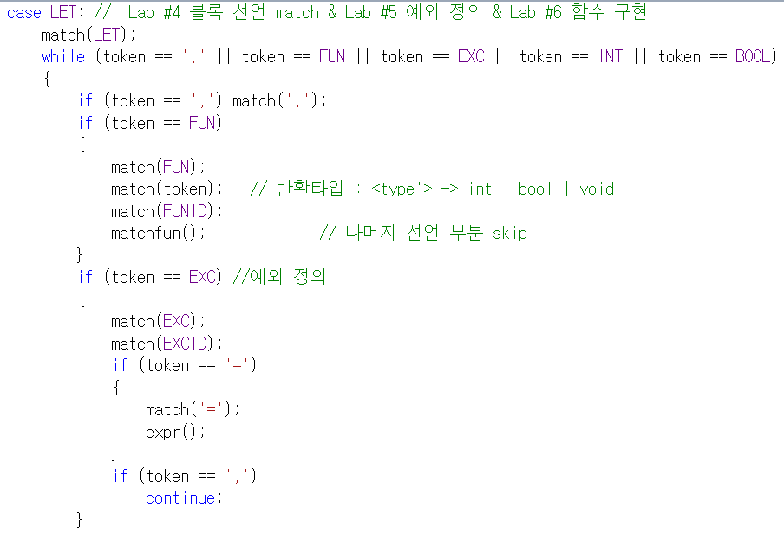
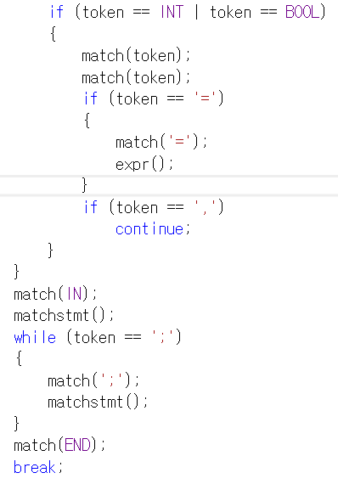
stmt()에서 작성한 코드에서 변수 사용한 것들을 삭제하고 stmt()→matchstmt()로 수정함.
프로그램 설명 및 코드
token이
INT || BOOL 을
match
(단순 읽기)
token이
INT || BOOL 인
변수를 match함
블록문 let fun <type’> id(<type> id {,<type> id}) : <stmt> in <stmt> end
let exc id in <stmt> end
let <type> id [= <expr>] {, <type> id [= <expr>] } in <stmt> {; <stmt>} end

Slide 12

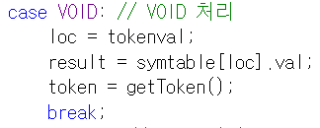
프로그램 설명 및 코드
// symtable[]에 저장된 VOID 사용
1. getToken()은 변수 이름 x를 만나면
symtable[]에서 해당 위치를 lookup()해서 찾아 준다.
2. symtable[loc].val에 저장되어 있는 값을
사용하여 계산한다.
token이 VOID인 경우가 존재하므로 이를 factor()에 구현한다.

Slide 13
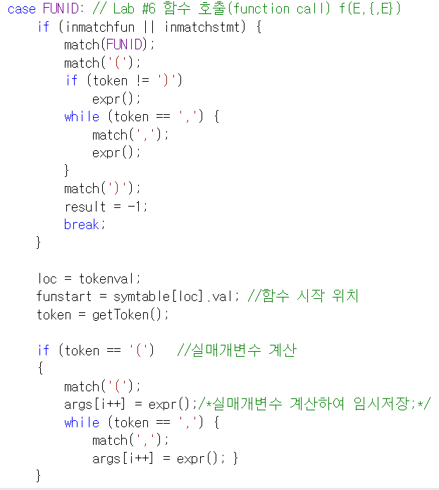
함수 호출 id(<expr> {,<expr>}) // id는 함수 이름
프로그램 설명 및 코드
inmatchfun()이나 inmatchstmt()에 진입한 상태의 경우는 정상적으로 함수 호출된 경우가 아니다. 따라서 matchstmt()와 같은 원리로 작동시킨다(skip).
let fun <type’> funid(<type> id {,<type> id}) : <stmt>
함수 호출 시 함수 시작 위치
funstart에 함수의 시작 위치(함수 선언)를 받아온다.
getToken으로 ‘(‘ 진입 후, match하면 함수 호출한 부분의 실매개변수를 받게 된다. 이를 계산하여 token==‘,’인동안 args[i++]에 차례로 넣는다.
결국 실매개변수 값들을 별도의 공간에 임시 저장해두는 것이다.
id(<expr> {,expr>}) 계산 중
선언한 함수의 시작 위치를 따로 받으면서 동시에 함수 호출 부분을 읽어 실매개변수를 계산한다.

Slide 14
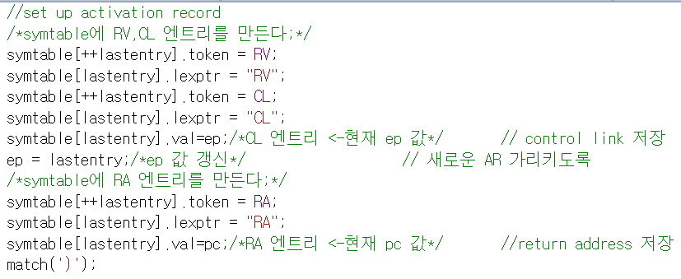
함수 호출 id(<expr> {,<expr>}) // id는 함수 이름
프로그램 설명 및 코드
id(<expr> {,<expr>})
return address
에 넣을 pc 값
현재의 ep값 val에 넣음
함수 호출 문의 수행이 끝난 후(함수 시작 위치 받기, 실매개변수 계산 후 저장) 본격적으로 함수 수행 이전에 활성 레코드(AR)를 구성한다.
Return value(반환 값), Control link(제어 링크로 호출자의 AR 시작 주소), Return address(반환 주소) 엔트리를 맨 위부터 push한다.
이 때, CL에는 현재 ep를 받아서 val에 넣는다(return문이나 AR pop하는 경우에 사용). 그리고 ep에 새로운 CL 인덱스(lastentry)를 넣는다.
단, 함수 호출을 한번만 한 경우(AR 1개)는 CL의 val=ep 갱신 값이 동일하다. 두 번 이상 호출 시, 나중에 호출 된 곳(새로 갱신)과 CL val(이전에 호출된 함수의 ep)은 다르다.
RA도 push하면서 현재의 pc(다음 실행할 명령어 주소)를 넣는다.
RV
CL / val : ep
RA / val : pc
ep
last
entry

Slide 15
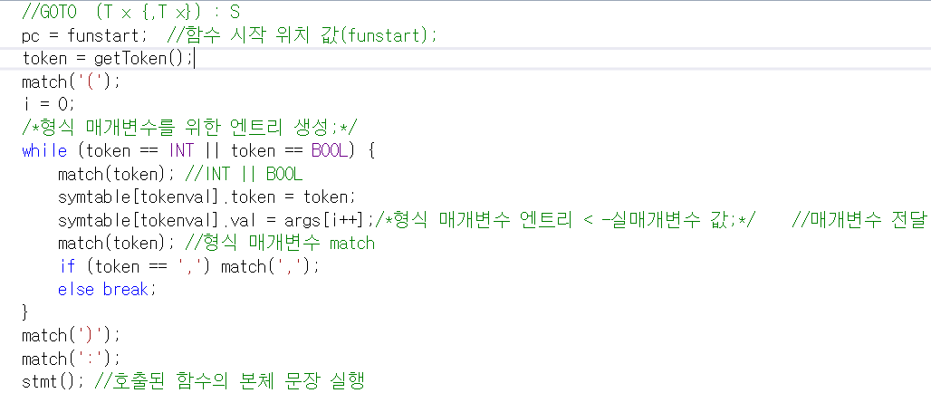
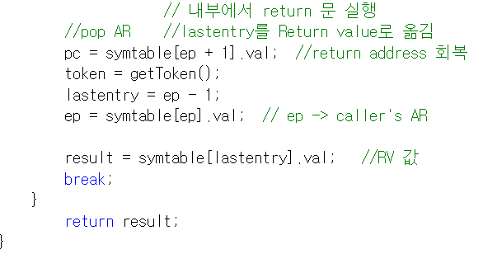
함수 호출 id(<expr> {,<expr>}) // id는 함수 이름
프로그램 설명 및 코드
funstart
let fun <type’> id(<type> id {,<type> id}) : <stmt>
funstart를 pc에 전달 해 pc가 다음 명령어로 함수 선언의 시작 부분을 수행하도록 한다. 선언 부분의 형식매개변수에 이전에 계산한 실매개변수(args)를 차례로 대입한다.
여러 번의 match를 거쳐 함수에 정의된 계산들인 stmt()를 수행 한다. 이 때, return문도 stmt() 내에 구현 되었으므로 AR을 pop하기 전에 return문도 수행한다.

Slide 16
함수 호출 id(<expr> {,<expr>}) // id는 함수 이름
프로그램 설명 및 코드
id(<expr> {,<expr>})
return address
// ‘)’ 읽음
ep-1
Return value
인덱스가 ep+1인 곳은 RA이며 그 곳의 val 값은 함수 호출에서의 마지막 address를 저장하고 있는 곳이다. 그 것이 가리키는 값은 ‘)’이므로 이를 읽어준다.
pop(n) 없이 활성 레코드를 pop하는 방법은 lastentry를 옮겨주는 것이다. RV를 제외한 함수 계산 과정을 pop하므로 lastentry를 ep-1로 고친다.
return문에서 나온 함수 결과 값을 가져와야 하므로 인덱스 ep-1, 즉 Return value에서의 val 값을 가져온다.
ep
Control link
Return address
Parameters
Local variables
ep+1
last
entry

Slide 17
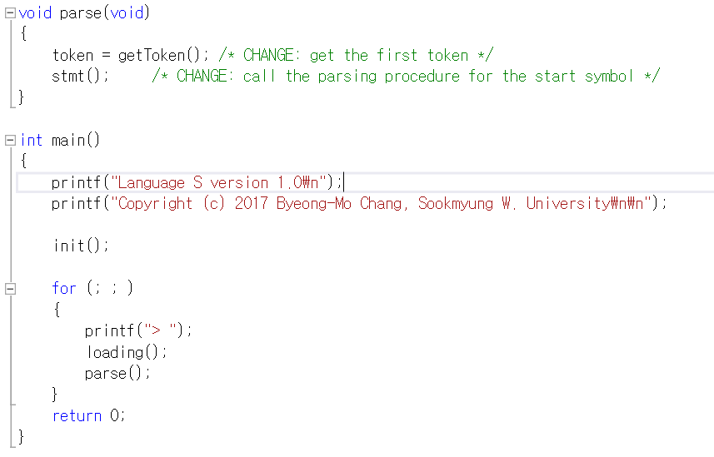
프로그램 설명 및 코드
// 입력 프로그램을 재귀 하강 파싱 스타일로 유도
각 문장을 파싱 하면서 문장의 상태 전이 규칙에 따라 각 문장에 대한 해석(interpret)을 수행함

Slide 18
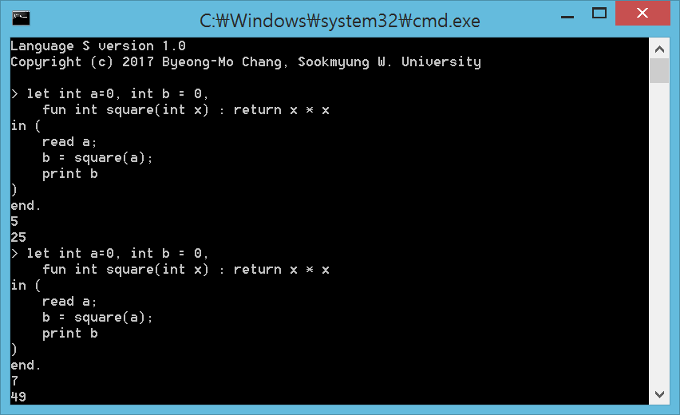
실행 결과 (예제 (1) SQUARE)

Slide 19
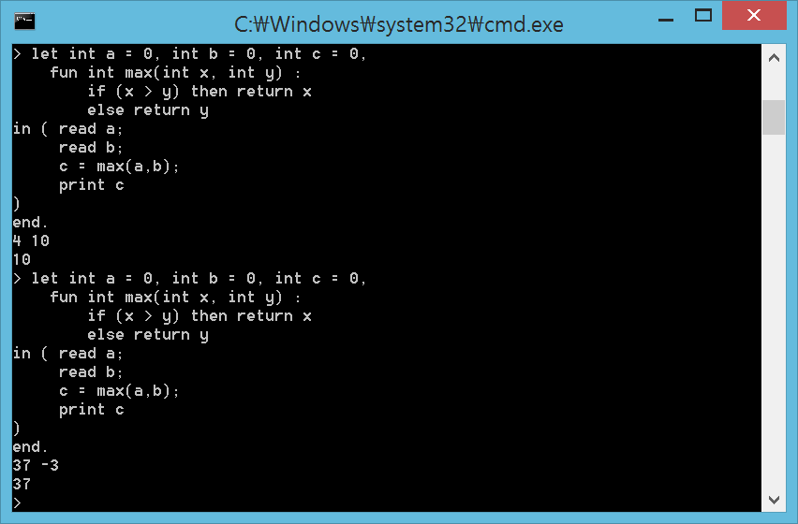
실행 결과 (예제 (2) MAX)

Slide 20
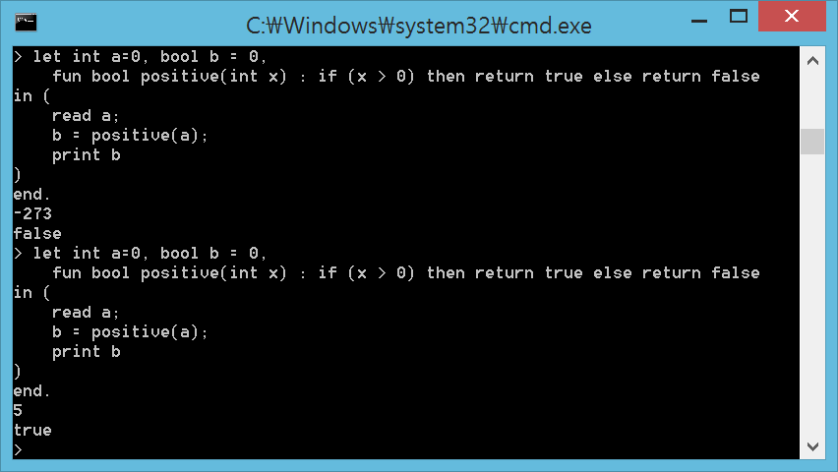
실행 결과 (예제 (3) POSITIVE)

Slide 21
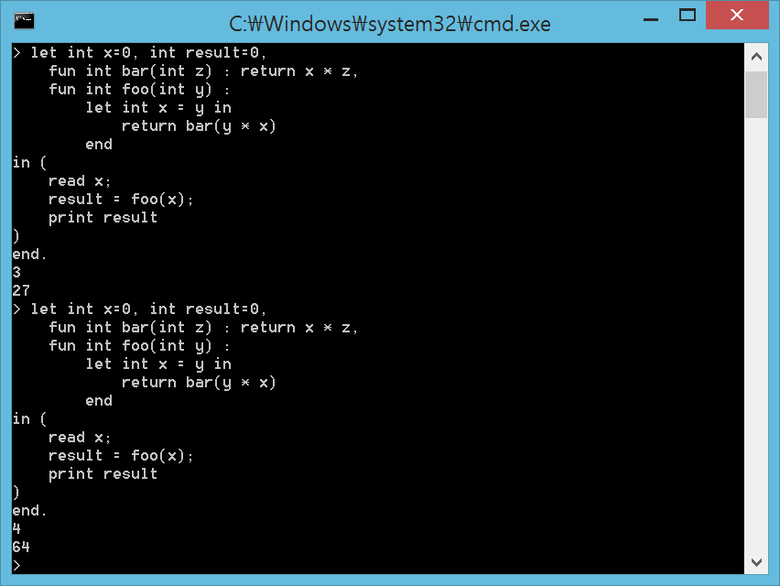
실행 결과 (예제 (4) FOO : DYNAMIC SCOPE)

Slide 22
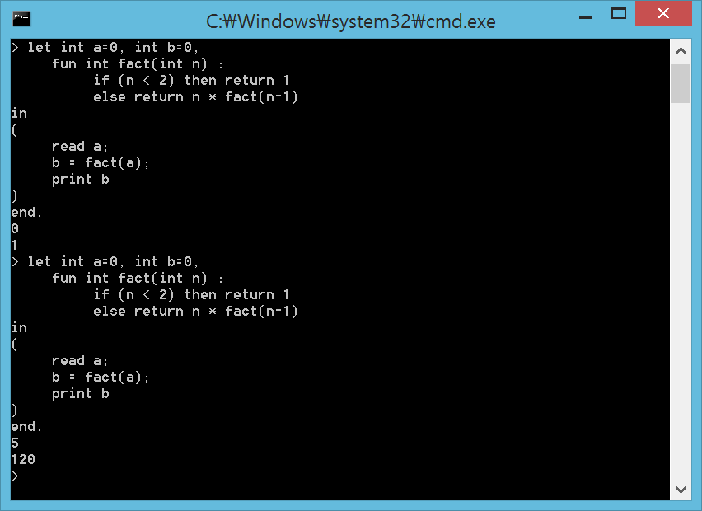
실행 결과 (예제 (5) FACT)

